Slide 1
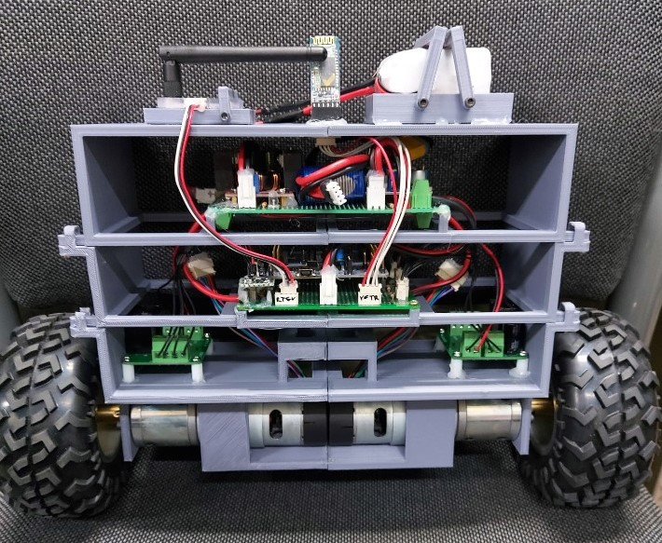

Segway
Date : 2020 . 10 . 30
Writer : 29기 17 박민규

Slide 2
CONTENTS
Project Introduction
Project Schedule
- Project Schedule
- Current Process
Occurred Problem
- Occurred Problem
- Solution
Modified Project Schedule
Q & A

Slide 3
01
Project Introduction
Project Introduction
PID 제어와 Cascade제어를 이용하여 로봇이 외력에 의해 넘어지지 않게
모터를 움직여 스스로 Ballancing을 하는 로봇이다.

Slide 4
02
Project Schedule
Project Schedule
 | 9M |  | 10M |  |  |  |  | 11M
 | 4w | 5w | 1w | 2w | 3w | 4w | 5w | 1w | 2w
하드웨어 제작 |  |  |  |  | 중간고사
IMU센서 및 Encoder값 파싱
Encoder값으로 모터속도제어
제어기 설계 및 Gain값 튜닝
디버깅

Slide 5
02
Project Schedule
Current Process
 | 9M |  | 10M |  |  |  |  | 11M
 | 4w | 5w | 1w | 2w | 3w | 4w | 5w | 1w | 2w
하드웨어 제작 |  |  |  |  | 중간고사
IMU센서 및 Encoder값 파싱
Encoder값으로 모터속도제어
제어기 설계 및 Gain값 튜닝
디버깅

Slide 6
03
Occurred Problem
Occurred Problem
1-1) 모터의 토크가 부족해서 강한 외력에는 일어나지 못함.
1-2) 토크가 더 강한 모터로 바꾸니 최고 속력으로 모터가 돌지 않음.
2) Dynamics Modeling이 없어 정확한 제어가 불가능함.
3) 전진, 후진, 회전동작을 하는 데 굉장히 불안정하거나 아예 움직이지 않음.

Slide 7
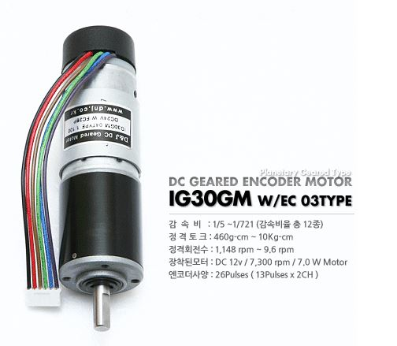
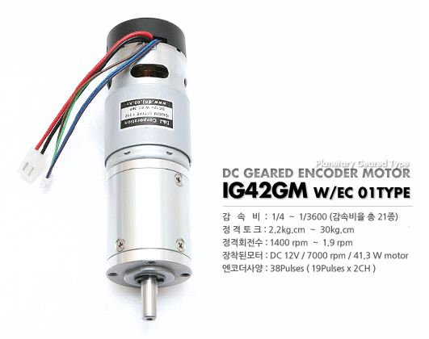
03
Occurred Problem
Solution
1-1) 모터의 토크가 부족해서 강한 외력에는 일어나지 못함.
A: 토크가 더 강한 모터로 교체한다.
정격 토크 : 0.45 => 6.5 [kgf-cm]
정격 회전수 : 1140 => 405 [RPM]

Slide 8
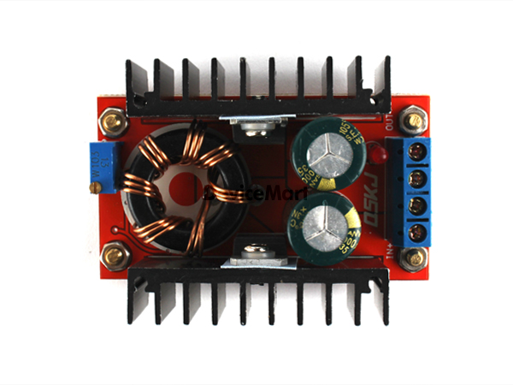
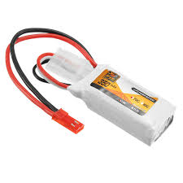
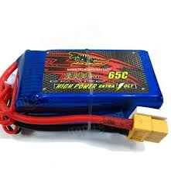
03
Occurred Problem
Solution
1-2) 토크가 더 강한 모터로 바꾸니 최고 속력으로 모터가 돌지 않음.
A: 전류부족이라고 원인을 판단하고 배터리를 사용하고 전원 모듈을 변경,
속도 제어기를 PI제어기가 아닌 IP제어기로 변경.
*150W 승압형 DC-DC 12-35V 가변 컨버터
•출력 전압 : 12V ~ 35V
•출력 전류 : 10A (MAX)
•출력 파워 : 100W
*배터리
•11.1V 3S 1000mAh 65C LIPO
•11.1V 3S 1300mAh 20C LIPO
Notes:
IP제어기로 변경한 이유는 모터가 요구하는 전류가 더 높아지고 segway의 특성상 모터의 전류가 굉장히 많이 튀기 때문에 회로가 망가질 수도 있는 위험성도 커집니다.
따라서 PI제어기에 비해 오버 슈트가 발생하지 않고 외란에 대해 조금 더 빠른 응답이 가능한 IP제어기를 내부 루프인 속도 제어기에 적용해서 문제를 해결했습니다.

Slide 9
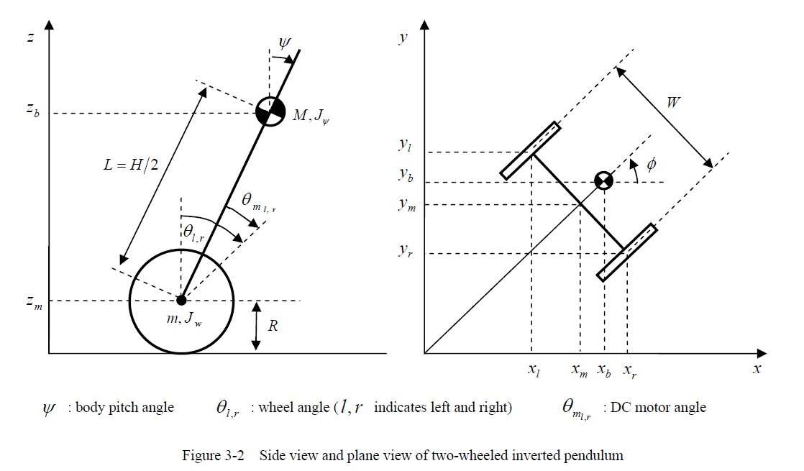
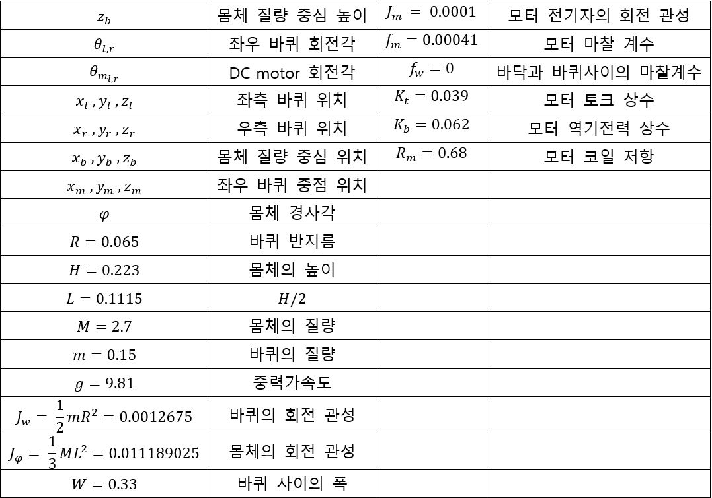
03
Occurred Problem
Solution
2) Dynamics Modeling이 없어 정확한 제어가 불가능함
먼저 그림처럼 Dynamics Modeling을 구성하고 이와 관련된
값들을 구해낸다. 모터와 관련된 상수 값들은 자료 조사를 통해
얻어냈다.

Slide 10
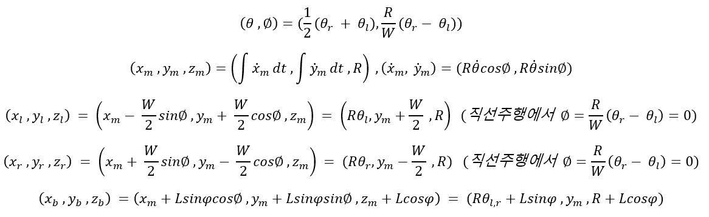
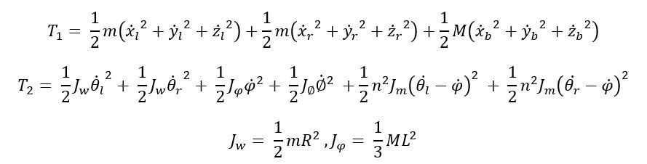

03
Occurred Problem
Solution
2) Dynamics Modeling이 없어 정확한 제어가 불가능함
Segway의 운동방정식을
앞선 자유 물체도에 근거해 Lagrange-method를
이용해서 구할 수 있다.
각각의 좌표계는
그림과 같다.
위의 좌표계를 통해
병진 운동 에너지 $T_{1}$,
회전 운동 에너지 $T_{2}$,
위치 에너지 $V$를 구한다.
Notes:
위치에너지 V는 바퀴 2개와 몸체의 위치에너지의 합으로 표현할 수 있습니다.

Slide 11
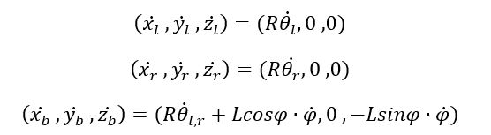
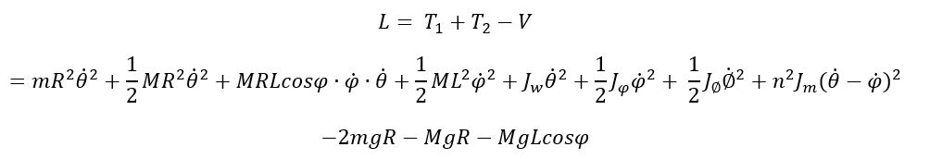


03
Occurred Problem
Solution
2) Dynamics Modeling이 없어 정확한 제어가 불가능함
각각의 좌표를 계산해서 시간에 대해 미분해서
Segway의 바퀴 좌, 우, 무게중심의 각속도를
계산한다.
바퀴 회전에 대한
Lagrange Equation은 Lagrangian $L$을 $θ$로 편미분을 하여 구해낼 수 있다.
여기서 $θ$는 바퀴가 회전한 각 $φ$는 몸체가 기울어진 각이다.
식들을 정리하면 옆의 그림과
같은 결과가 나온다
Notes:
직선 주행에서 $θ= θ_{r} = θ_{l}입$니다.
Lagrangian L은 운동에너지 T와 위치에너지 U의 차로 정의할 수 있습니다. 중력에 대한 위치에너지를 고려하지 않는 이유는 운동방정식을
세우면서 중력에 의한 역학적인 효과가 상쇄되기 때문입니다.

Slide 12
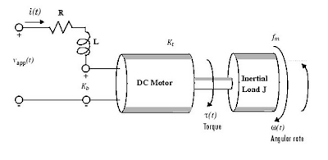
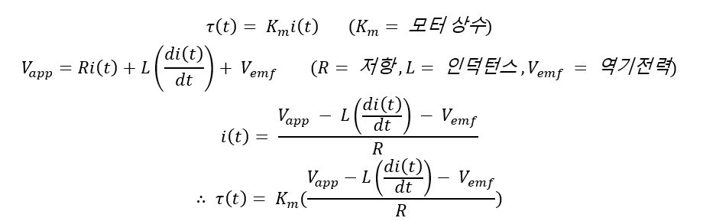

03
Occurred Problem
Solution
2) Dynamics Modeling이 없어 정확한 제어가 불가능함
모터 내부의 전기적인 Dynamics
KVL을 적용하면
$τ\left(t\right)=K_{m}i(t)$
$V_{app}=Ri\left(t\right)+L\left(\frac{di\left(t\right)}{dt}\right)+ V_{emf} 와$ 같다.
이를 토크에 대해 정리하면
$τ\left(t\right) = K_{m}\left(\frac{V_{app} −L\left(\frac{dt\left(t\right)}{dt}\right) − V_{emf}}{R}\right)$ 이다.
Notes:
역학적인 모델링이 끝났으므로 모터에 대한 전기적인 운동방정식을 모델링을 해야 합니다. 일반적인 DC 모터에서
모터의 인덕턴스는 무시할 수 있다고 여기고 0으로 두면 전류가 다음과 같게 되고 여기서 Kb는 DC 모터의 역기전력 상수, Rm은 DC모터의 저항입니다
모터의 토크는 모터상수 Km과 전류의 곱이고 위의 모터에 대한 그림에서 전압은 KVL에 의해 이렇게 되고, 이식을 정리해서 전류에 대한 식으로 바꿀 수 있습니다.
따라서 토크는 이 식과 같습니다.

Slide 13
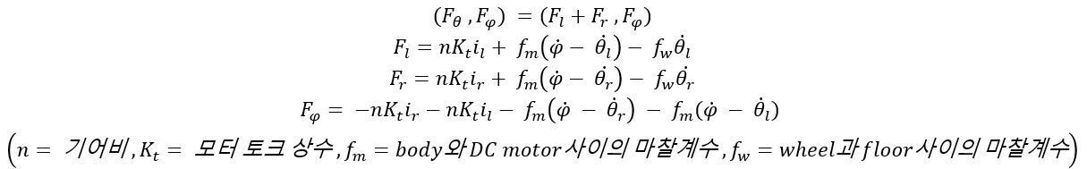
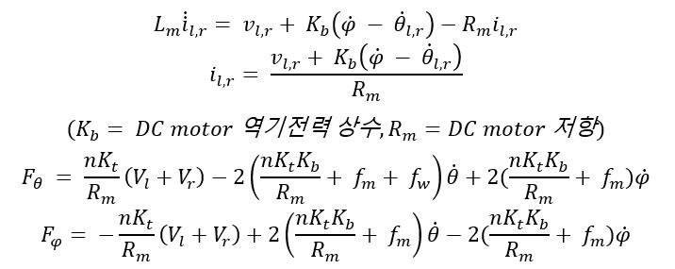


03
Occurred Problem
Solution
2) Dynamics Modeling이 없어 정확한 제어가 불가능함
모터의 샤프트에 걸리는 토크
일반적인 DC 모터의 운동방정식은
$L_{m}i_{l,r}= v_{l,r}+ K_{b}\left(\dot{φ} − {\dot{θ}}_{l,r}\right)− R_{m}i_{l,r}$과 같다.
이를 전류에 대해 정리하면
$$i_{l,r}= \frac{v_{l,r}+ K_{b}\left(\dot{φ} − {\dot{θ}}_{l,r}\right)}{R_{m}}$$
선형시스템으로 만들기 위해 $φ$에 대해 선형화를 한다.
$$φ→0 \left(sinφ→0,cosφ →1\right),{\dot{φ}}^{2}→0$$

Slide 14

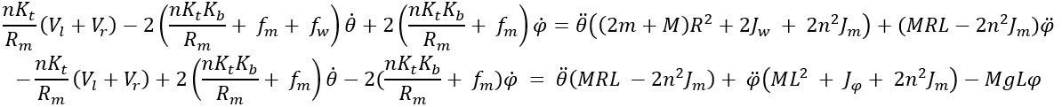
03
Occurred Problem
Solution
2) Dynamics Modeling이 없어 정확한 제어가 불가능함
선형화 된 운동방정식들
선형화 된 수식을 합치면 위와 같은 결과가 최종적으로 나오게 된다.

Slide 15
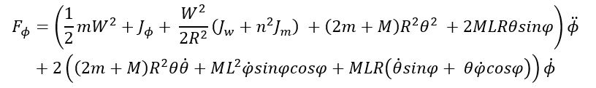

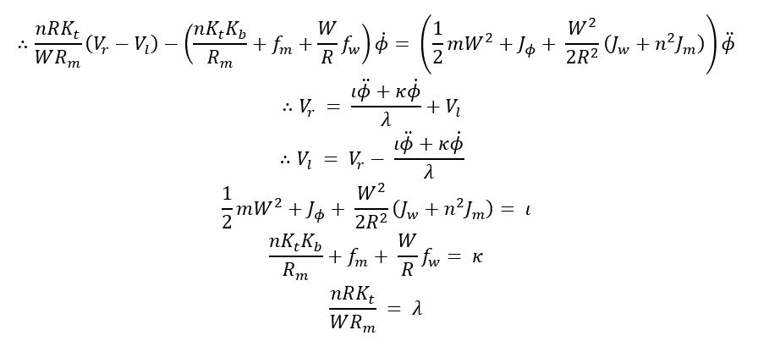


03
Occurred Problem
Solution
3) 전진, 후진, 회전동작을 하는 데 굉장히 불안정하거나 아예 움직이지 않음
앞의 Modeling을 토대로 본체가 좌우로
회전하는 각 $φ$에 대해 운동방정식을 구한다.
선형시스템으로 만들기 위해 $φ$에 대해 선형화를 한다.
$$φ→0 \left(sinφ→0,cosφ →1\right),{\dot{φ}}^{2}→0$$
회전하는 상황에 대한 Dynamics Modeling의 최종적인 결과는 옆의
그림과 같다.

Slide 16
04
Modified Project Schedule
 | 10M | 11M
 | 31 | 1 | 2 | 3 | 4 | 5 | 6 | 7 | 8 | 9 | 10 | 11 | 12 | 13
전,후진 동작 구현
회전 동작 구현
디버깅

Slide 17
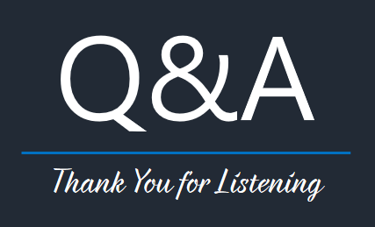
04
Q&A
Thank You for Listening

